Slide 1

指针
中北大学 ACM-ICPC 创新实验室

Slide 2
指针
C程序设计中使用指针可以:
使程序简洁、紧凑、高效
有效地表示复杂的数据结构
动态分配内存
得到多于一个的函数返回值

Slide 3
9.1 指针的概念
变量与地址
内存中每个字节有一个编号-----地址
内存
0
程序中: int i;
float k;
…...
2000
2001
i
2002
编译或函数调用时为其分配内存单元
2003
k
2005
…...

Slide 4
指针与指针变量
指针：一个变量的地址
指针变量：专门存放变量地址的变量叫指针变量
指针
…...
2000
整型变量i
2001
10
变量的内容
变量的地址
2002
2003
2004
变量i_pointer
2005
2000
指针变量
2006
指针变量
变量地址(指针)
指向
地址存入
指针变量
…...
变量
变量值

Slide 5
&与*运算符
含义: 取变量的地址
单目运算符
优先级: 2
结合性:自右向左
含义: 取指针所指向变量的内容
单目运算符
优先级: 2
结合性:自右向左
两者关系：互为逆运算
理解
&i_pointer
i_pointer
*i_pointer
2004
2000
10
…...
i
2000
整型变量i
2001
10
i_pointer &i &(*i_pointer)
i *i_pointer *(&i)
i_pointer = &i = &(*i_pointer)
i = *i_pointer = *(&i)
2002
2003
2004
变量i_pointer
2005
2000
指针变量
2006
i_pointer-----指针变量，它的内容是地址量
*i_pointer----指针的目标变量，它的内容是数据
&i_pointer---指针变量占用内存的地址
…...

Slide 6

直接访问与间接访问
直接访问：按变量地址存取变量值
间接访问：通过存放变量地址的变量去访问变量
…...
例 i=3; -----直接访问
2000
整型变量i
10
2001
3
20
2002
2003
2004
变量i_pointer
2005
2000
指针变量
2006
例 int * i_pointer = &i;
*i_pointer=20; -----间接访问
…...

Slide 7
例 k=i; --直接访问
k=*i_pointer; --间接访问
例 k=i;
k=*i_pointer;
…...
2000
整型变量i
2001
10
2002
整型变量k
2003
10
2004
变量i_pointer
2005
2000
指针变量
2006
…...

Slide 8
指针变量
指针变量与其所指向的变量之间的关系
i_pointer
i_pointer
变量i
变量i
i
i
*i_pointer
*i_pointer
&i
&i
i_pointer
2000
i_pointer
2000
3
3
i=3;
i=3;
*i_pointer=3
*i_pointer
*i_pointer=3
*i_pointer
指针变量的定义
一般形式： [存储类型] 数据类型 *指针名；
例 int *p1,*p2;
float *q ;
static char *name;
表示定义指针变量
不是‘*’运算符
合法标识符
指针变量本身的存储类型
指针的目标变量的数据类型
注意：
1、int *p1, *p2; 与 int *p1, p2;
2、指针变量名是p1,p2 ,不是*p1,*p2
3、指针变量只能指向定义时所规定类型的变量
4、指针变量定义后，变量值不确定，应用前必须先赋值

Slide 9
指针变量的初始化
一般形式：[存储类型] 数据类型 *指针名=初始地址值；
例 int i;
int *p=&i;
赋给指针变量，
不是赋给目标变量
变量必须已说明过
类型应一致
例 int i;
int *p=&i;
int *q=p;
用已初始化指针变量作初值
例 int *p=&i;
int i;

Slide 10

指针变量必须先赋值,再使用
例 main( )
{ int i=10;
int *p;
*p=i;
printf(“%d”,*p);
}
…...
2000
整型变量i
2001
10
2002
危险！
2003
2004
指针变量p
2005
随机
例 main( )
{ int i=10,k;
int *p;
p=&k;
*p=i;
printf(“%d”,*p);
}
2006
…...

Slide 11
不同的变量在内存中的地址是随机的 不是连续的 或者说即使你知道是连续的，也不可以通过加减地址的值来调用不同的变量
…...
2000
变量i
2001
10
2002
2003
2004
变量j
2005
12
2006
…...

Slide 12
但是
数组可以

Slide 13

指针与数组
指向数组元素的指针变量
2000
2004
2008
2012
。。。
2036
p
a[0]
a[1]
例 int a[10];
int *p;
p=&array[0]; //⇔ p=array;
或 int *p=&a[0];
或 int *p=a;
a[2]
a[3]
...
a[9]
a
整型指针p
&a[0]
数组名是表示数组首地址的地址常量
数组相邻的元素的地址一定是相邻的

Slide 14
如 int i, *p;
p=1000; (×)
i=p; (×)
指针的运算
指针变量的赋值运算
p=&a; (将变量a地址⇒p)
p=array; (将数组array首地址⇒p)
p=&array[i]; (将数组元素地址⇒p)
p1=p2; (指针变量p2值⇒p1)
不能把一个整数⇒p,也不能把p的值⇒整型变量
指针变量与其指向的变量具有相同数据类型

Slide 15
指针的算术运算：
p±i ⇔ p ±i×d (i为整型数，d为p指向的变量所占字节数)
p++, p--, p+i, p-i, p+=i, p-=i等
若p1与p2指向同一数组，p1-p2=两指针间元素个数⇔(p1-p2)/d
p1+p2 无意义
例 p指向float数，则 p+1 ⇔ p+1 ×4
a数组
p
a[0]
p+1,a+1
例 p指向int型数组，且p=&a[0];
则p+1 指向a[1]
a[1]
a[2]
例 int a[10];
int *p=&a[2];
p++;
*p=1;
1
a[3]
p+i,a+i
a[4]
a[5]
a[6]
例 int a[10];
int *p1=&a[2];
int *p2=&a[5];
则：p2-p1=3;
a[7]
a[8]
p+9,a+9
a[9]

Slide 16
数组元素表示方法
[] 变址运算符
a[i] ⇔ *(a+i)
地址
元素
地址
元素
a
a[0]
a[0]
*a
p
a[0]
*p
p[0]
a+1
a[1]
a[1]
*(a+1)
p+1
a[1]
*(p+1)
p[1]
a+2
a[2]
a[2]
*(a+2)
p+2
a[2]
*(p+2)
p[2]
a[3]
a[3]
...
...
a+9
a[9]
a[9]
*(a+9)
p+9
a[9]
*(p+9)
p[9]
下标法
指针法
a[i] ⇔ p[i] ⇔ *(p+i) ⇔*(a+i)

Slide 17
例 数组元素的引用方法
main()
{ int a[5],*pa,i;
for(i=0;i<5;i++)
a[i]=i+1;
pa=a;
for(i=0;i<5;i++)
printf("*(pa+%d):%d\n",i,*(pa+i));
for(i=0;i<5;i++)
printf("*(a+%d):%d\n",i,*(a+i));
for(i=0;i<5;i++)
printf("pa[%d]:%d\n",i,pa[i]);
for(i=0;i<5;i++)
printf("a[%d]:%d\n",i,a[i]);
}
pa
a[0]
1
a[1]
2
a[2]
3
a[3]
4
a[4]
5

Slide 18
例 int a[]={1,2,3,4,5,6,7,8,9,10},*p=a,i;
数组元素地址的正确表示： （A）&(a+1) （B）a++ （C）&p （D）&p[i]
√
数组名是地址常量
p++,p-- (✓)
a++,a-- (×)
a+1, *(a+2) (✓)

Slide 19
例 注意指针变量的运算
例 void main()
{ int a []={5,8,7,6,2,7,3};
int y,*p=&a[1];
y=(*--p)++;
printf(“%d ”,y);
printf(“%d”,a[0]);
}
a
p
5
0
6
p
8
1
7
2
6
3
2
4
7
5
3
6
输出：5 6

Slide 20
例 注意指针的当前值
main()
{ int i,*p,a[7];
p=a;
for(i=0;i<7;i++)
scanf("%d",p++);
printf("\n");
for(i=0;i<7;i++,p++)
printf("%d",*p);
}
a
p
5
0
p
8
1
p
7
2
p
6
3
p
2
4
p=a;
p
7
5
p
3
6
p
指针变量可以指到数组后的内存单元

Slide 21
一级指针变量与一维数组的关系:
int *p 与 int q[10]
数组名是指针（地址）常量
p=q; p+i 是q[i]的地址
数组元素的表示方法:下标法和指针法， 即若p=q, 则 p[i] ⇔ q[i] ⇔ *(p+i) ⇔ *(q+i)
形参数组实质上是指针变量，即int q[ ] ⇔ int *q
在定义指针变量（不是形参）时，不能把int *p 写成int p[];
系统只给p分配能保存一个指针值的内存区(一般2字节）；而给q分配2*10字节的内存区

Slide 22

通过指针传递给函数一个数组

Slide 23

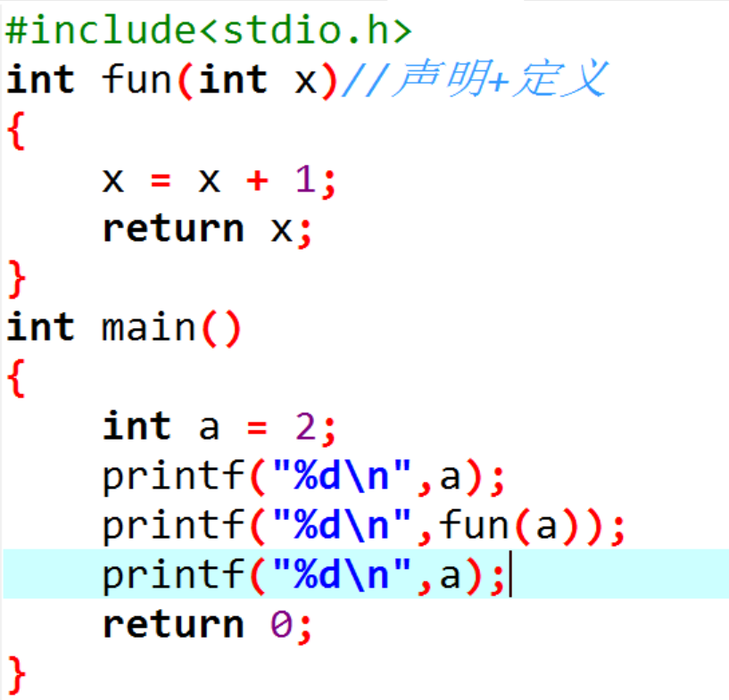
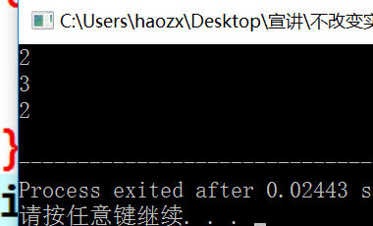
函数调用时不改变实参的值
给到fun只是a的值而不是把a给过去
可能比较难以理解

Slide 24

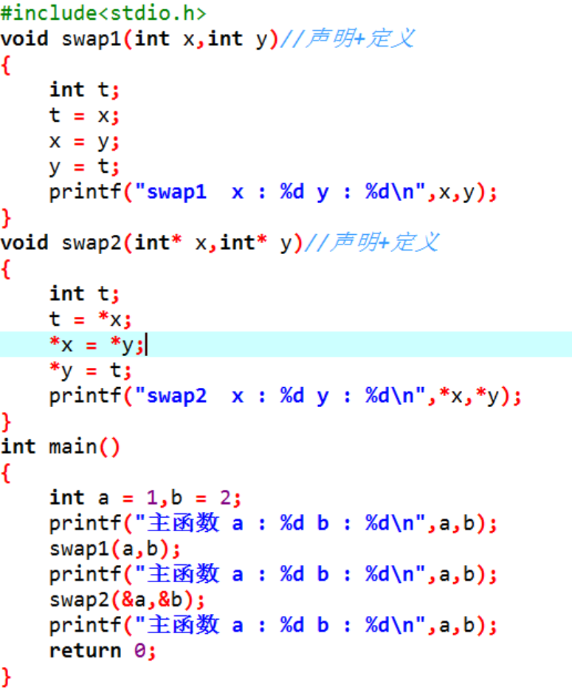
现在利用指针可以实现在函数内改变主函数或者其他函数的值

Slide 25
动态内存分配与指向它的指针变量
什么是内存的动态分配
怎样建立内存的动态分配
void指针类型

Slide 26

什么是内存的动态分配
非静态的局部变量是分配在内存中的动态存储区的，这个存储区是一个称为栈的区域
C语言还允许建立内存动态分配区域，以存放一些临时用的数据，这些数据需要时随时开辟，不需要时随时释放。这些数据是临时存放在一个特别的自由存储区，称为堆区

Slide 27
怎样建立内存的动态分配
对内存的动态分配是通过系统提供的库函数来实现的，主要有malloc，calloc，free，realloc这4个函数。

Slide 28
怎样建立内存的动态分配
１．malloc函数
其函数原型为
void *malloc(unsigned int size);
其作用是在内存的动态存储区中分配一个长度为size的连续空间
函数的值是所分配区域的第一个字节的地址，或者说，此函数是一个指针型函数，返回的指针指向该分配域的开头位置

Slide 29
怎样建立内存的动态分配
malloc(100);
开辟100字节的临时分配域，函数值为其第1个字节的地址
注意指针的基类型为void，即不指向任何类型的数据，只提供一个地址
如果此函数未能成功地执行（例如内存空间不足），则返回空指针(NULL)

Slide 30
怎样建立内存的动态分配
2．calloc函数
其函数原型为
void *calloc(unsigned n,unsigned size);
其作用是在内存的动态存储区中分配n个长度为size的连续空间，这个空间一般比较大，足以保存一个数组。

Slide 31
怎样建立内存的动态分配
用calloc函数可以为一维数组开辟动态存储空间，n为数组元素个数，每个元素长度为size。这就是动态数组。函数返回指向所分配域的起始位置的指针；如果分配不成功，返回NULL。如：
p=calloc(50,4);
开辟50×4个字节的临时分配域，把起始地址赋给指针变量p

Slide 32
怎样建立内存的动态分配
3．free函数
其函数原型为
void free(void *p);
其作用是释放指针变量ｐ所指向的动态空间，使这部分空间能重新被其他变量使用。p应是最近一次调用calloc或malloc函数时得到的函数返回值。

Slide 33
怎样建立内存的动态分配
free(p);
释放指针变量ｐ所指向的已分配的动态空间
free函数无返回值

Slide 34
怎样建立内存的动态分配
4. realloc函数
其函数原型为
void *realloc(void *p,unsigned int size);
如果已经通过malloc函数或calloc函数获得了动态空间，想改变其大小，可以用recalloc函数重新分配。

Slide 35
怎样建立内存的动态分配
用realloc函数将p所指向的动态空间的大小改变为size。p的值不变。如果重分配不成功，返回NULL。如
realloc(p,50);
将p所指向的已分配的动态空间改为50字节

Slide 36
怎样建立内存的动态分配
以上4个函数的声明在stdlib.h头文件中，在用到这些函数时应当用“#include <stdlib.h>”指令把stdlib.h头文件包含到程序文件中。

Slide 37
void指针类型
例30 建立动态数组，输入5个学生的成绩，另外用一个函放数检查其中有无低于60分的，输出不合格的成绩。

Slide 38
void指针类型
解题思路：用malloc函数开辟一个动态自由区域，用来存5个学生的成绩，会得到这个动态域第一个字节的地址，它的基类型是void型。用一个基类型为int的指针变量p来指向动态数组的各元素，并输出它们的值。但必须先把malloc函数返回的void指针转换为整型指针，然后赋给p1

Slide 39

eg. 看cpp
#include <stdio.h>
#include <stdlib.h>
int main()
{ void check(int *);
int *p1,i;
p1=(int *)malloc(5*sizeof(int));
for(i=0;i<5;i++)
scanf("%d",p1+i);
check(p1); //
return 0;
}

Slide 40

void check(int *p)
{ int i;
printf("They are fail:");
for(i=0;i<5;i++)
if (p[i]<60)
printf("%d ",p[i]);
printf("\n");
}

